Slide 1

Возможности членов МКСОР в сфере обучения на протяжении жизни
Алексей Мирошниченко
Исполнительный Вице-президент Конфедерации работодателей Украины
Ереван, 25 мая 2017

Slide 2
Современные задачи членов МКСОР и их стран
Обеспечить конкурентоспособности экономики стран в ситуации экономической глобализации;
Развивать человеческий капитал;
Сохранить баланс между мобильностью людей и необходимостью обеспечения потребностей экономики стран в достаточном количестве квалифицированных кадров;
Использовать механизмы использования знаний и навыков людей из разных стран и разных квалификаций в течение как можно более длительного времени
Необходимость разработки и реализации стратегий обучения в течение всей жизни

Slide 3
Обучение на протяжении жизни – современные вызовы
Человек находится 20-25 лет а системе образования и 35 - 40 лет на рынке труда
В среднем 5-7 раз меняет виды профессиональной деятельности
Каждое изменение требует обновления знаний, умений на основе ранее приобретенных
Предъявляются новые требования к знаниям, способам их освоения и передачи
Обучение на протяжении жизни (Life-long learning, LLL) – система, которая может дать ответы упомянутым вызовам

Slide 4
LLL: зачем?
«К 2030 году необходимо существенно увеличить количество молодых людей, владеющих необходимыми навыками, в т.ч профессионально-техническими навыками, для трудоустройства, получения достойной работы и занятия предпринимательской деятельностью» – Цель 4.4 Целей устойчивого развития 2016 – 2030 ООН
“Обучение на протяжении жизни становится экономическим императивом. Технологические изменения требуют более сильных и устойчивых связей между сферами образования и рынком труда. “ – Эндрю Палмер, “The Economist”

Slide 5
Что происходит сегодня?
Политика в сфере развития человеческого капитала слабо координирована
На примере МКСОР:
Болонский процесс
(только для сферы ВО)
ЕС:
Болгария
Венгрия
Латвия
Литва
Польша
Румыния
Эстония
Украина
Грузия
СНГ:
Азербайджан
Армения
Белоруссия
Казахстан
Киргизия
РФ
Обязательства по Соглашениям об ассоциации

Slide 6
Что мы предлагаем?
Информационный ресурс (площадка)
ЕС:
Болгария, Венгрия, Латвия, Литва, Польша,
Румыния, Эстония
Украина
Грузия
СНГ:
Азербайджан, Армения, Белоруссия, Казахстан, Киргизия, РФ

Slide 7
Информационный ресурс (площадка)
Должна обеспечивать (на начальном этапе):
  размещение доступной информации об активности стран-членов МКСОР в сфере развития LLL и профессиональных квалификаций (для рабочих профессий на первом этапе)
  публикацию основных национальных и международных документов сфере развития LLL и профессиональных квалификаций;
  обмен опытом и информацией между организациями – членами МКСОР в сфере развития профессиональных квалификаций.
При дальнейшем успешном развитии, ресурс мог бы содержать:
  Перечень национальных профессиональных квалификаций
  Механизмы сопоставимости квалификаций

Slide 8
Национальная активность в сфере развития квалификаций (Украина)
С 2008 года работодатели Украины принимают активное участие в формировании системы квалификаций в Украине
  законопроекты о Национальной системе квалификаций (2009 – 2011)
  первые профессиональные стандарты (2010)
  Участие в разработке Национальной рамки квалификаций (2011)
  Формирование системы подтверждения результатов неформального обучения (2012 - 2014)
  Создание Института профессиональных квалификаций и Репозитария профессиональных квалификаций (2014)
  Соисполнители в Распоряжении Правительства Украины «О Плане мероприятий по выполнению Национальной рамки квалификаций на период 2016 – 2020 г.г» в правительственном

Slide 9

Институт профессиональных квалификаций
Общественная организация, созданная в 2014г. как координирующий орган для целей реализации Системы профессиональных квалификаций
www.ipq.org.ua
Цели
Содействие формированию единой общепризнанной системы профессиональных квалификаций Содействие в разработке профессиональных стандартов Улучшение качества образования Совершенствование механизмов формирования государственного заказа на подготовку кадров Разработка национальной системы профессиональной ориентации и построения карьерной траектории человека

Slide 10
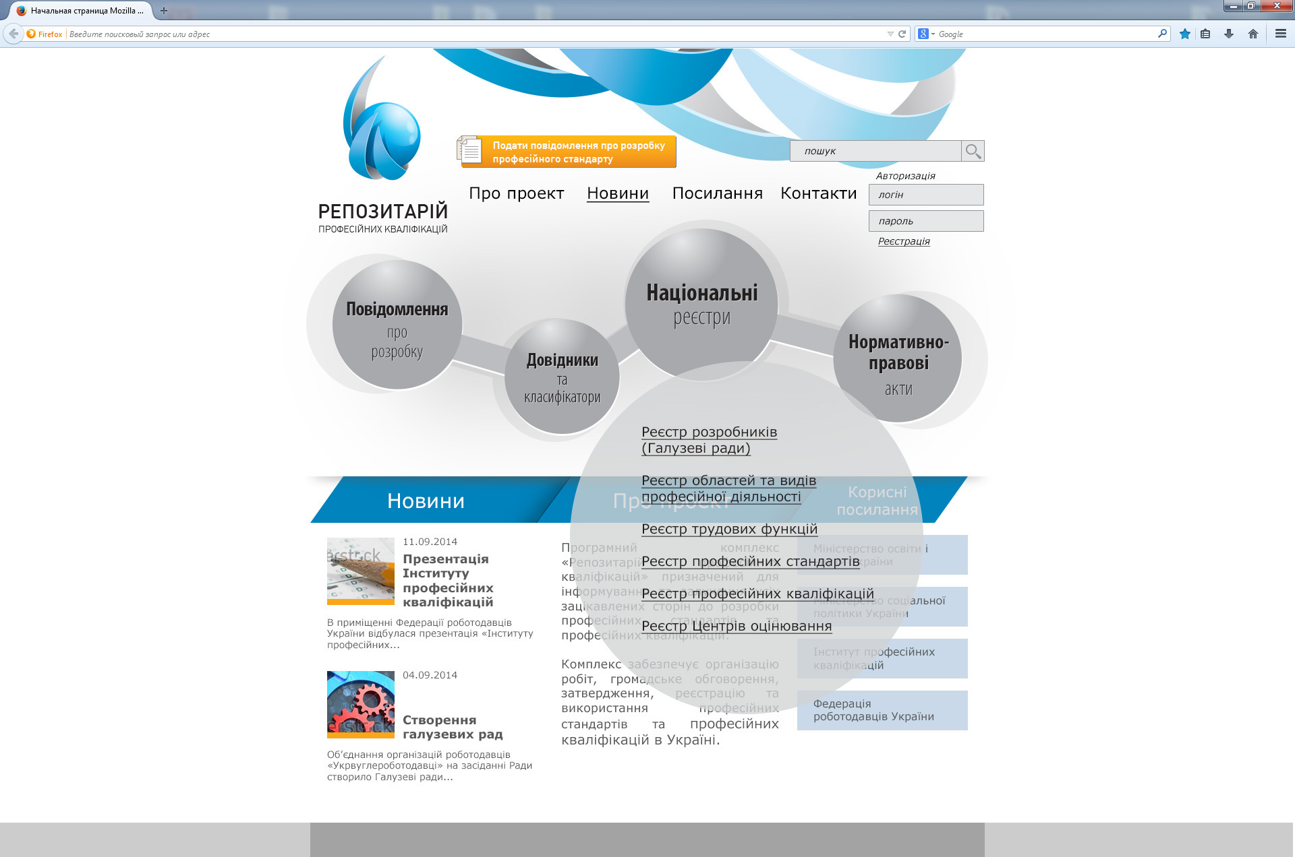
Репозитарий профессиональных квалификаций

Slide 11
Поддержка инициативы
Одобрение МКСОР
Определение в странах-членах МКСОР национальных органов/организаций – корреспондентов – ответственных за размещение информации на портале
Определение категорий информации для размещения на портале
Международная поддержка инициативы (ЕФО/ETF, РИПО)

Slide 12
Спасибо за внимание!
Конфедерация работодателей Украины
  тел. +38 044 428 7501
  +38 044 270 6007
  E-mail: ovm@employers.org.ua
  info@employers.org.ua
  Web: www.employers.org.ua

